Slide 1
Ads-Tracker
QSI - TP3
Grupo 5
pg50695 Pedro Ferreira
pg50476 João Giesteira

Slide 2
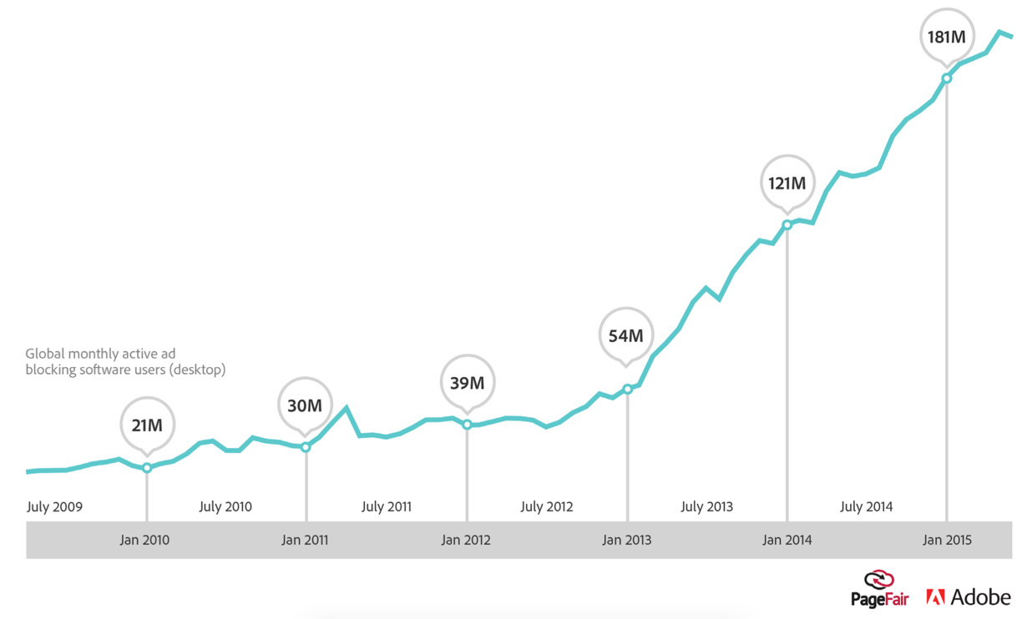

Motivação
Poluição visual de anúncios
Carregamento lento de páginas “simples”
Crescimento da utilização de Ad-Blockers
Curiosidade

Slide 3

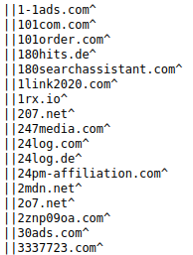


Metodologia
Lista de fornecedores de ads
Técnicas idênticas a adblockers

Slide 4
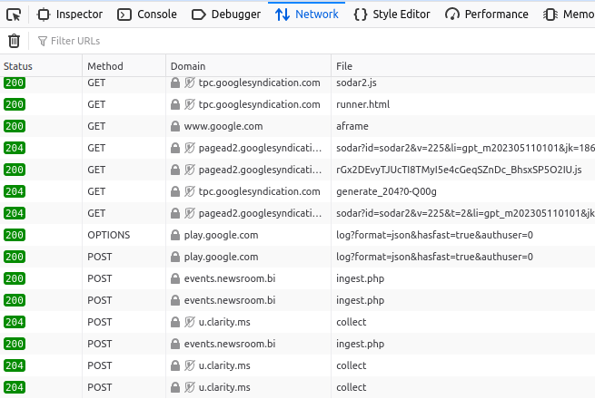
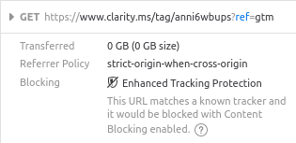
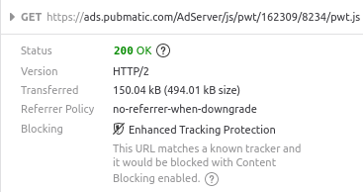
Categorização de Pacotes
Análise, pedido a pedido

Slide 5
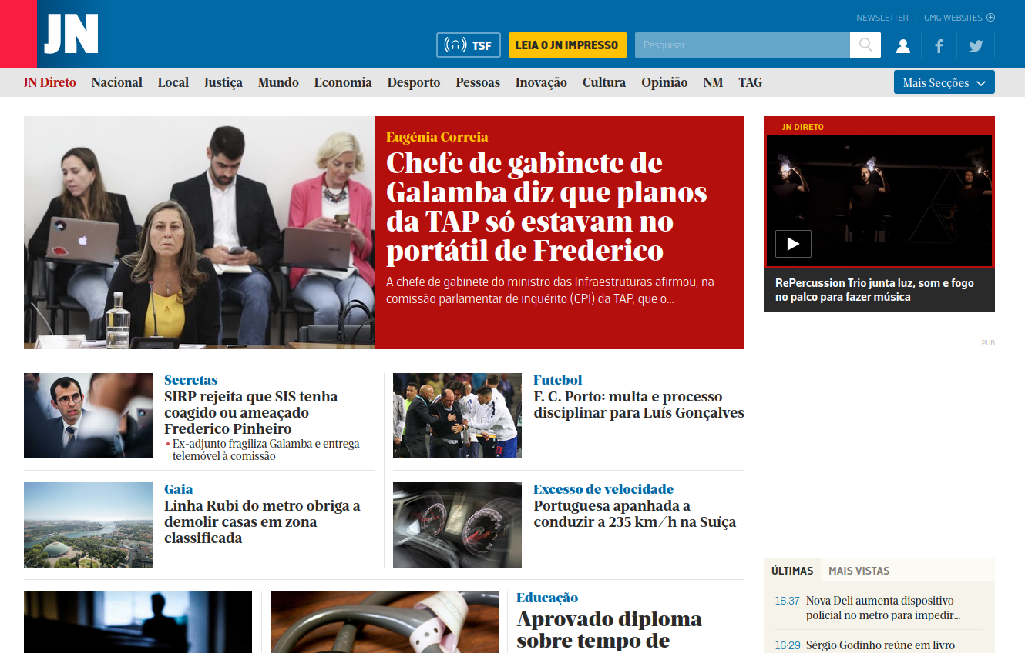
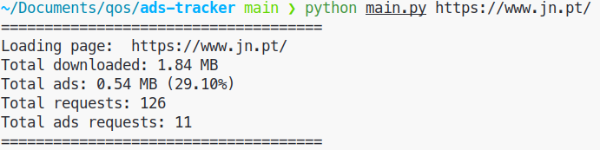
Resultados
30% do load inicial é constituído por publicidades

Slide 6
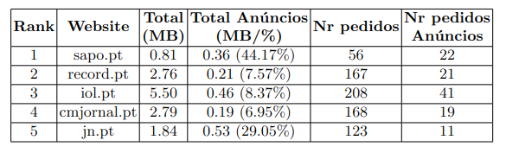
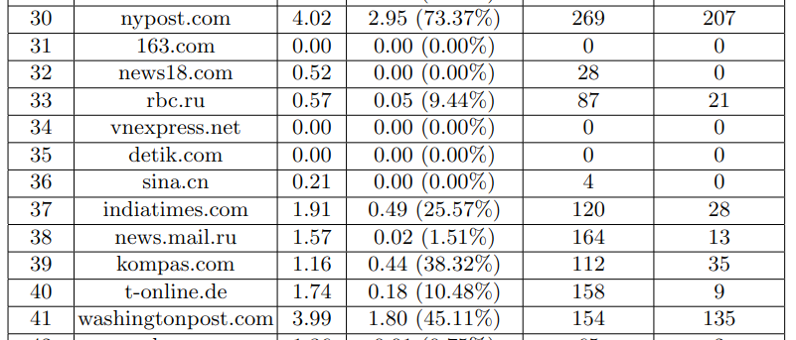
Análise de Resultados
Top Sites Notícias Portugal
Top 50 Sites Notícias Globais
Algumas páginas com mais de 70% em anúncios!
…
…

Slide 7
Dúvidas??

